Slide 1
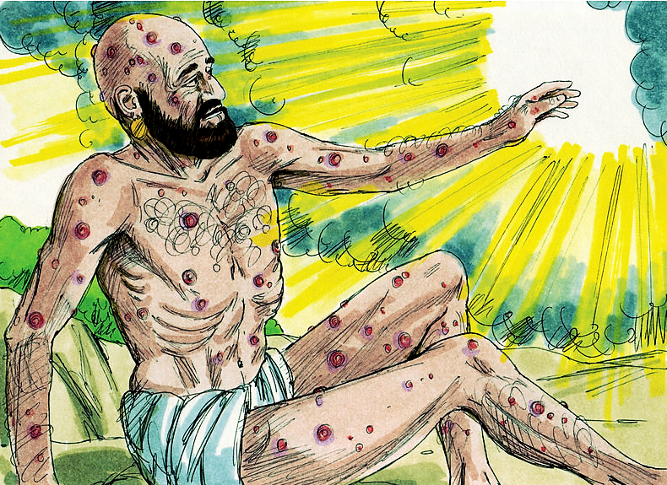

Estudio 44:
Dios Habla en el Torbellino
(Job 21.1 – 40.2)
26 de agosto de 2014
Unidad 10: ¿Por qué Sufren los Seres Humanos?
La Biblia Libro por Libro, CBP®
Iglesia Bíblica Bautista de Aguadilla

Slide 2

Contexto
Job
  21.1 – 40.2

Slide 3

Versículos Clave:
“¿Dónde estabas tú cuando yo fundaba la tierra? Házmelo saber, si tienes inteligencia.” (Job 38.4, RVR60)

Slide 4
Bosquejo de Estudio
Una reprensión
  Job 38.1-3
La fundación de la tierra
  Job 38.4-7
El establecimiento de los límites de los mares
  Job 38.8-11
El impacto de la aurora
  Job 38.12-15
La esfera de la muerte
  Job 38.16-18
El examen final
  Job 38.34-41

Slide 5
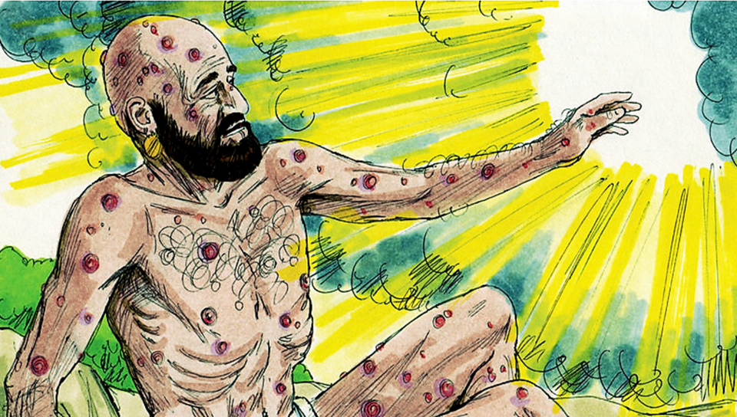
Una reprensión
Job 38.1-3
5

Slide 6
Una reprensión
Job 38.1-3
“Entonces respondió Jehová a Job desde un torbellino, y dijo: ¿Quién es ése que oscurece el consejo Con palabras sin sabiduría? Ahora ciñe como varón tus lomos; Yo te preguntaré, y tú me contestarás.”
(Job 38.1–3, RVR60)
6

Slide 7

Una reprensión
Job 38.1-3
38:1. La aparición de Jehová fue acompañada de un torbellino, posiblemente la tormenta que Eliú había sentido que se acercaba (37:22).
“Torbellino” es la traducción de se ‘ārâh, “tempestad o tormenta acompañada de viento furioso” (también se usa, en 2 Reyes. 2:1, 11; Is. 29:6; 40:24; Sal. 107:25 y Ez. 1:4, “viento tempestuoso”).
7

Slide 8
Una reprensión
Job 38.1-3
Es irónico que “un gran viento” causara la muerte de los diez hijos e hijas de Job.
Aquí, una tormenta violenta acompaña al comunicado del Señor.
8

Slide 9
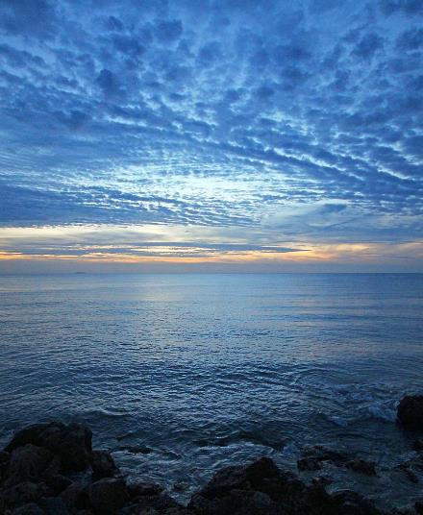
Una reprensión
Job 38.1-3
Pero mientras que la primera fue la causa de la ruina que provocó el sufrimiento personal del patriarca, la segunda fue de revelación, la cual dio como resultado la sumisión personal de Job.
Algunas veces, Dios usaba las tormentas para dramatizar ocasiones especiales (cf. Éx. 19:16–17; 1 R. 19:11–13)
9

Slide 10
Una reprensión
Job 38.1-3
38:2–3. Iniciando con una reprensión, Jehová acusó a Job (por medio de una pregunta) de oscurecer el consejo, o tratar de hacer confuso el designio divino para el universo.
El cuestionamiento de Job confundía en vez de clarificar el asunto (cf. el comentario de Eliú acerca de las tinieblas en que vive el hombre, 37:19).
10

Slide 11
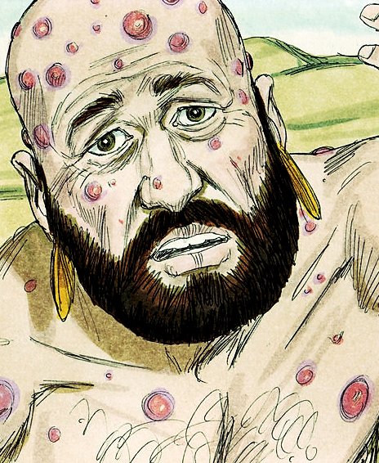
Una reprensión
Job 38.1-3
El hecho de que Job había insinuado que Dios se había convertido en su enemigo, sólo contribuiría a confundir a otros acerca de Dios en vez de arrojar luz sobre los métodos que él utiliza.
11

Slide 12
Una reprensión
Job 38.1-3
Debido a esto, aunque algunas veces exaltaba a Dios, en realidad Job no sabía de lo que hablaba cuando culpó al Señor de ser injusto.
Las palabras de Job carecían de sabiduría (como Eliú había dicho en dos ocasiones; 34:35; 35:16).
12

Slide 13
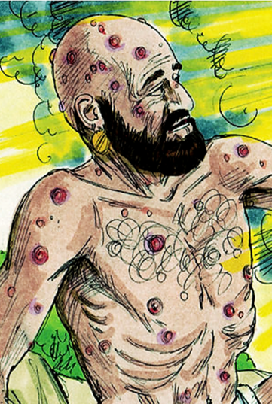
Una reprensión
Job 38.1-3
A continuación, el Señor dijo a Job que se preparara para responder a sus preguntas. (Ciñe como varón tus lomos; vea 40:7 = “alístate como hombre”, geḇer, “hombre fuerte”; i.e., “ajusta tu vestido exterior parecido a una toga con tu cinturón, como hace un hombre antes de iniciar una tarea dificultosa como correr o luchar en batalla”, Éxodo 12:11; 1 Reyes 18:46).
13

Slide 14
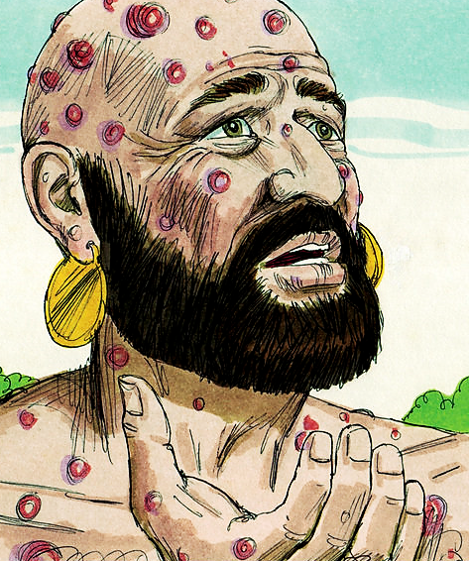
Una reprensión
Job 38.1-3
Job debía prepararse para poder responder a Dios con inteligencia.
Este es un importante contraste con las palabras que Job exclamó: ¡Quién me diera quien [Dios] me oyese! (31:35)
¡De acusador, Job se convirtió en el acusado!
14

Slide 15
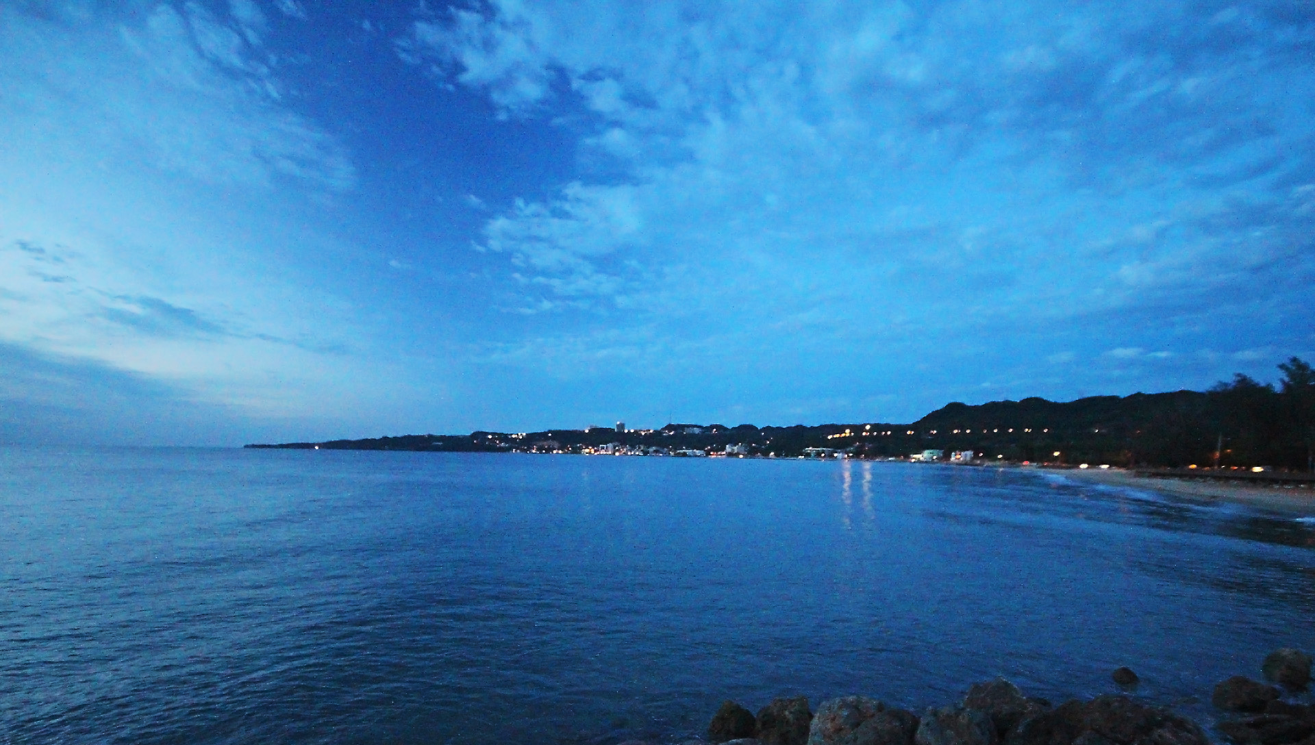
La fundación de la tierra
Job 38.4-7
15

Slide 16
La fundación de la tierra
Job 38.4-7
“¿Dónde estabas tú cuando yo fundaba la tierra? Házmelo saber, si tienes inteligencia. ¿Quién ordenó sus medidas, si lo sabes? ¿O quién extendió sobre ella cordel? ¿Sobre qué están fundadas sus bases? ¿O quién puso su piedra angular, Cuando alababan todas las estrellas del alba, Y se regocijaban todos los hijos de Dios?”
(Job 38.4–7, RVR60)
16

Slide 17
La fundación de la tierra
Job 38.4-7
En una serie de preguntas relacionadas con cosmología, oceanografía, meteorología y astronomía, Dios desafió la habilidad de Job para juzgar la forma en que el Señor controla el universo.
Para ello, utilizó la ironía, con objeto de subrayar la ignorancia del patriarca (e.g., “házmelo saber”, vv. 4, 18; “¡tú lo sabes!”; vv. 5, 21).
17

Slide 18

La fundación de la tierra
Job 38.4-7
Preguntas acerca de la tierra (38:4–21). 38:4–7.
Inmediatamente, Job se vio confrontado con su insignificancia, porque no había estado presente cuando Dios fundaba, i.e., creaba, la tierra.
Puesto que no pudo observar lo que se llevó a cabo en ese entonces, no podía entenderlo.
18

Slide 19
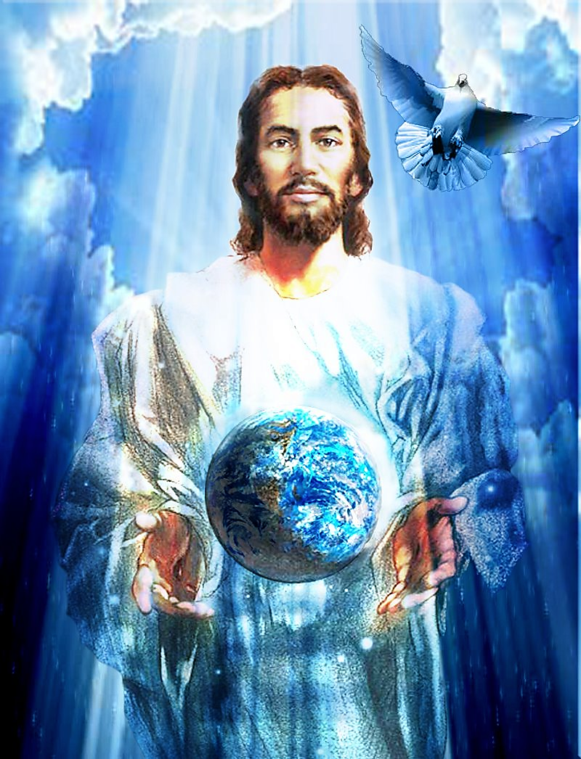
La fundación de la tierra
Job 38.4-7
¿Cómo pretendía dar consejos al Señor?
La creación de la tierra se compara con la construcción de un edificio con sus cimientos, medidas, cordel, columnas y piedra angular.
Cuando el Omnipotente puso la tierra en su órbita, fue algo parecido a poner en su lugar las diferentes partes de un edificio.
19

Slide 20
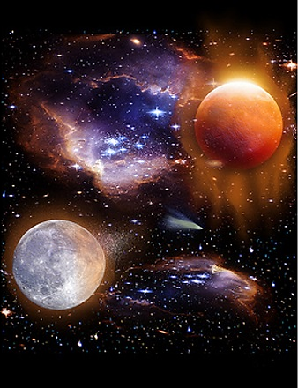
La fundación de la tierra
Job 38.4-7
Job estaba ausente cuando alababan todas las estrellas del alba (posiblemente Venus y Mercurio; esas estrellas matutinas fueron mencionadas por Job en 3:9) y se regocijaban todos los hijos de Dios (“ángeles”; cf. 1:6; 2:1) al observar la creación de la tierra por Dios.
20

Slide 21

La fundación de la tierra
Job 38.4-7
Que las estrellas cantaran es una personificación poética, no una referencia al ruido que producen, como ha detectado la radioastronomía.
En Salmos 148:2–3, a los ángeles y las estrellas se les ordena que se unan para alabar al Señor.
21

Slide 22
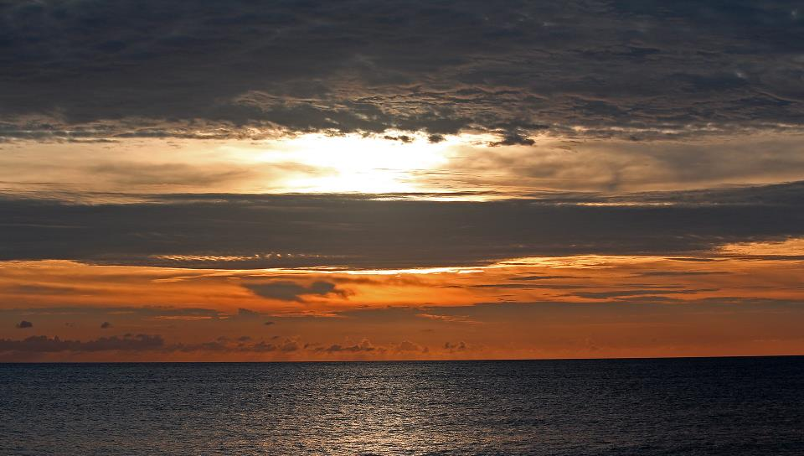
El establecimiento de los límites de los mares Job 38.8-11
22

Slide 23
El establecimiento de los límites de los mares Job 38.8-11
“¿Quién encerró con puertas el mar, Cuando se derramaba saliéndose de su seno, Cuando puse yo nubes por vestidura suya, Y por su faja oscuridad, Y establecí sobre él mi decreto, Le puse puertas y cerrojo, Y dije: Hasta aquí llegarás, y no pasarás adelante, Y ahí parará el orgullo de tus olas?”
(Job 38.8–11, RVR60)
23

Slide 24
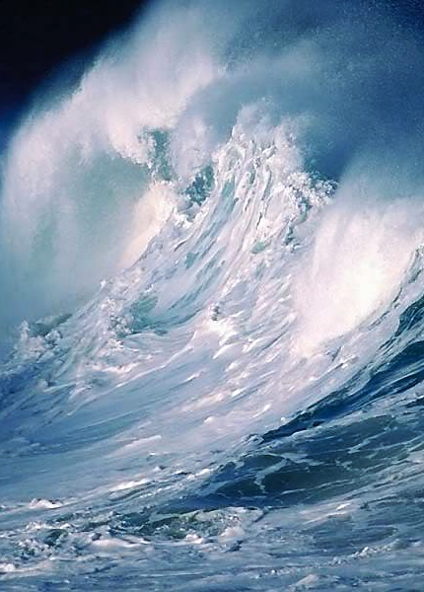
El establecimiento de los límites de los mares Job 38.8-11
38:8–11. El origen de la tierra se describe como la construcción de un edificio (vv. 4–7); el origen de los océanos se pinta como el nacimiento de un niño.
Job no estuvo presente cuando Dios formó los océanos, los lagos y el mar, que surgió, dijo, cuando se derramaba saliéndose de su seno, al igual que un niño cuando nace de la matriz (vea v. 29).
24

Slide 25
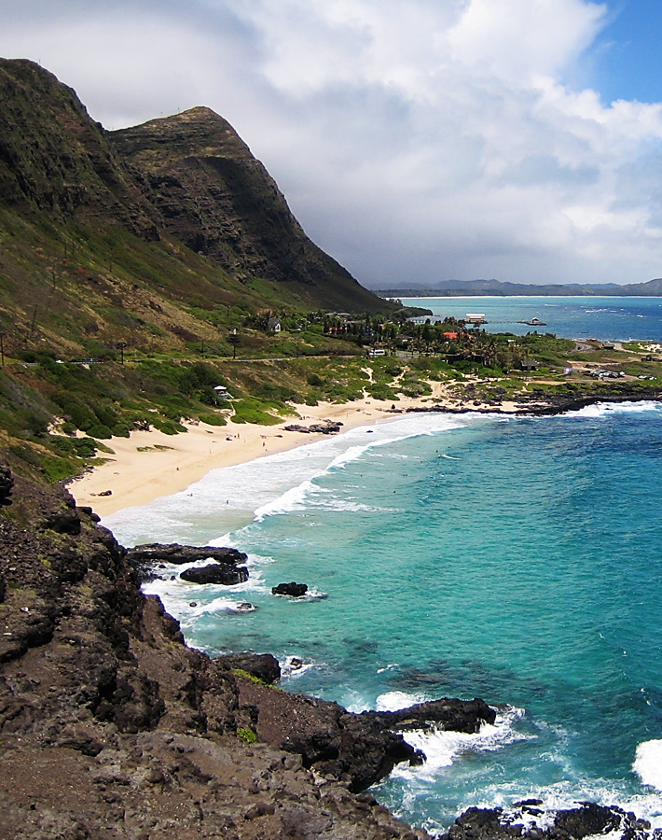
El establecimiento de los límites de los mares Job 38.8-11
El Señor confinó el agua, su recién nacido, por medio de orillas (¿quién encerró … el mar … establecí sobre él mi decreto, le puse puertas y cerrojo [como la entrada de una ciudad]).
Las aguas ya no pudieron cubrir todo el globo como habían hecho antes (vea Génesis 1:2, 9; Salmo 104:9).
25

Slide 26
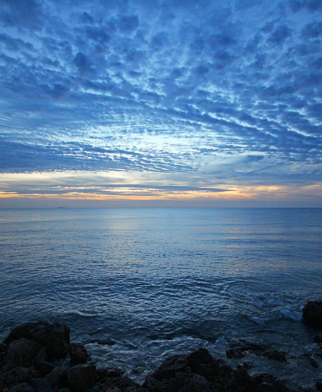
El establecimiento de los límites de los mares Job 38.8-11
Dios separó las aguas de la tierra; y sobre las aguas de la tierra puso las nubes (vea Génesis 1:6) que al igual que la vestidura de un recién nacido (vea Job 38:14), cubren de noche las aguas de la tierra.
26

Slide 27

El establecimiento de los límites de los mares Job 38.8-11
Al poner límite al orgullo de las olas que golpean contra la playa, Dios debe haber sugerido sutilmente que también tenía control de los orgullosos alegatos de Job.
Es evidente que el Señor tenía bajo su poder todos esos elementos cosmológicos.
27

Slide 28
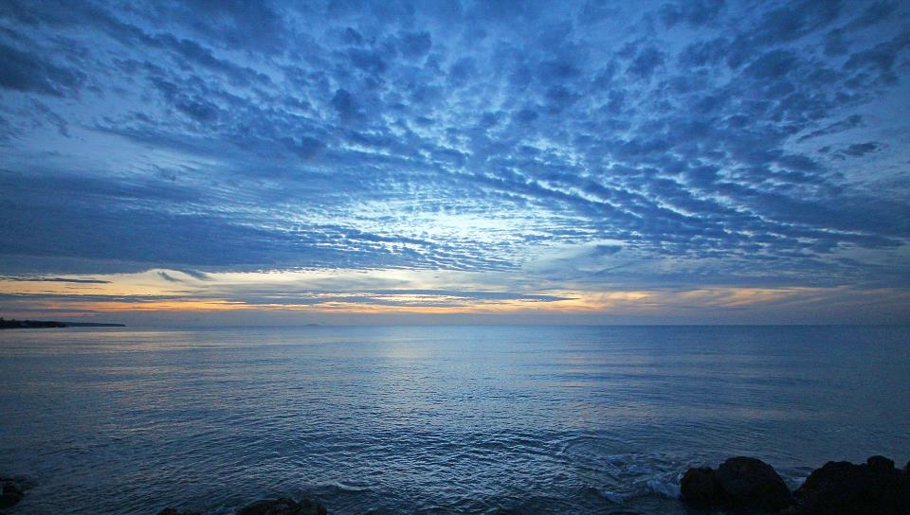
El impacto de la aurora
Job 38.12-15
28

Slide 29
El impacto de la aurora
Job 38.12-15
“¿Has mandado tú a la mañana en tus días? ¿Has mostrado al alba su lugar, Para que ocupe los fines de la tierra, Y para que sean sacudidos de ella los impíos? Ella muda luego de aspecto como barro bajo el sello, Y viene a estar como con vestidura; Mas la luz de los impíos es quitada de ellos, Y el brazo enaltecido es quebrantado.”
(Job 38.12–15, RVR60)
29

Slide 30

El impacto de la aurora
Job 38.12-15
38:12–15. El control del Señor sobre la tierra también incluye la secuencia que diariamente siguen la mañana y la noche.
El alba hace que sean sacudidos los impíos (38:13), como se hace con una manta, los cuales se esconden y realizan sus actividades de noche (vea 24:14–17; Juan 3:19).
30

Slide 31
El impacto de la aurora
Job 38.12-15
Ésta hace que el brazo enaltecido sea quebrantado (v. 15; ver 40:9).
A medida que el sol empieza a alumbrar, se ponen de manifiesto los contornos de la tierra y los malos ya no tienen oscuridad, misma que ellos llaman su luz, en qué trabajar.
31

Slide 32
El impacto de la aurora
Job 38.12-15
Puesto que Job no había tenido nada que ver con el establecimiento o control de ese aspecto de la creación, ¿cómo podía cuestionar los métodos que Dios usa?
32

Slide 33

La esfera de la muerte
Job 38.16-18
33

Slide 34
La esfera de la muerte
Job 38.16-18
“¿Has entrado tú hasta las fuentes del mar, Y has andado escudriñando el abismo? ¿Te han sido descubiertas las puertas de la muerte, Y has visto las puertas de la sombra de muerte? ¿Has considerado tú hasta las anchuras de la tierra? Declara si sabes todo esto.”
(Job 38.16–18, RVR60)
34

Slide 35
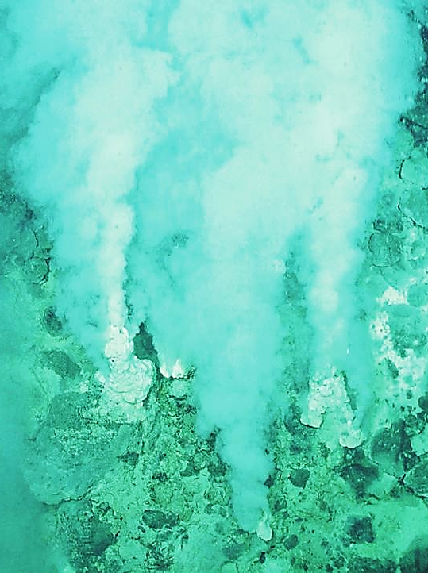
La esfera de la muerte
Job 38.16-18
38:16–18. Dios también puso a Job en su lugar al preguntarle si había explorado los ámbitos invisibles de:
  Las fuentes del mar (la palabra hebr. para “fuentes” nēḇek, que sólo aparece aquí en el A.T., probablemente se refiere a los manantiales de agua que salen del fondo del mar y llenan los océanos),
35

Slide 36
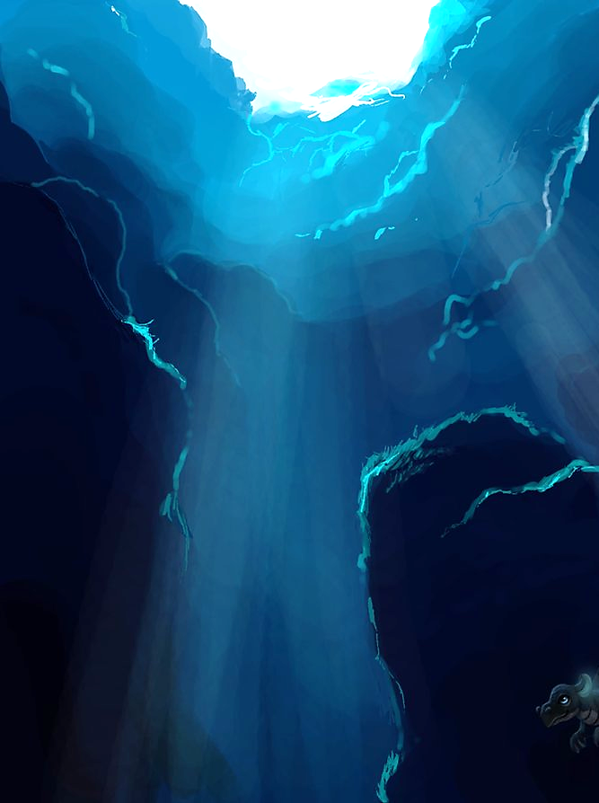
La esfera de la muerte
Job 38.16-18
  El abismo (las profundidades de los océanos),
  La muerte, que se presenta como que tiene puertas que se abren cuando alguien entra (cf. Salmo 9:13; 107:18; Isaías 38:10) que también se describe como sombra de muerte, y
  Las extensas anchuras de la tierra.
36

Slide 37
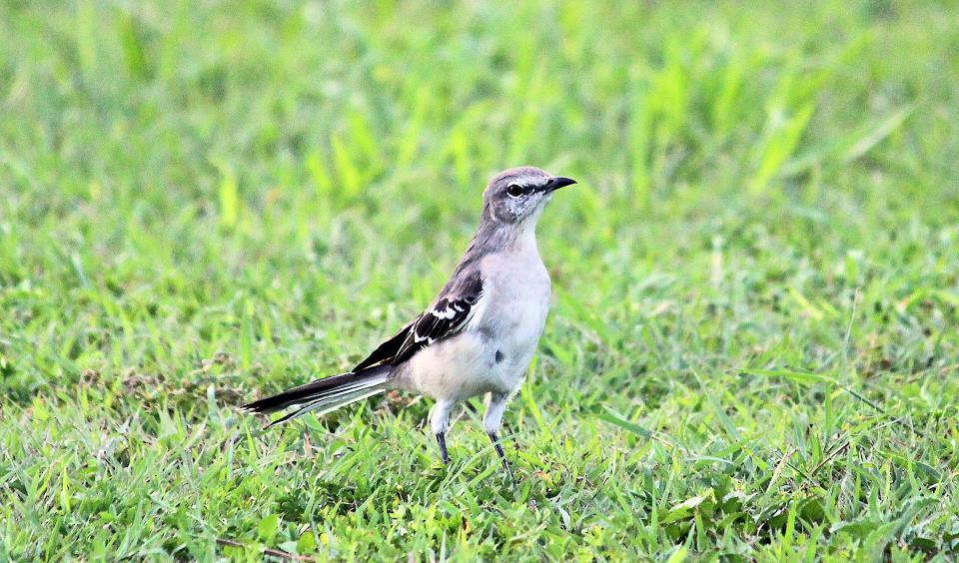
El examen final
Job 38.34-41
37

Slide 38
El examen final
Job 38.34-41
“¿Alzarás tú a las nubes tu voz, Para que te cubra muchedumbre de aguas? ¿Enviarás tú los relámpagos, para que ellos vayan? ¿Y te dirán ellos: Henos aquí? ¿Quién puso la sabiduría en el corazón? ¿O quién dio al espíritu inteligencia? ¿Quién puso por cuenta los cielos con sabiduría? Y los odres de los cielos, ¿quién los hace inclinar, Cuando el polvo se ha convertido en dureza, Y los terrones se han pegado unos con otros?”
38

Slide 39
El examen final
Job 38.34-41
“¿Cazarás tú la presa para el león? ¿Saciarás el hambre de los leoncillos, Cuando están echados en las cuevas, O se están en sus guaridas para acechar? ¿Quién prepara al cuervo su alimento, Cuando sus polluelos claman a Dios, Y andan errantes por falta de comida?”
(Job 38.34–41, RVR60)
39

Slide 40
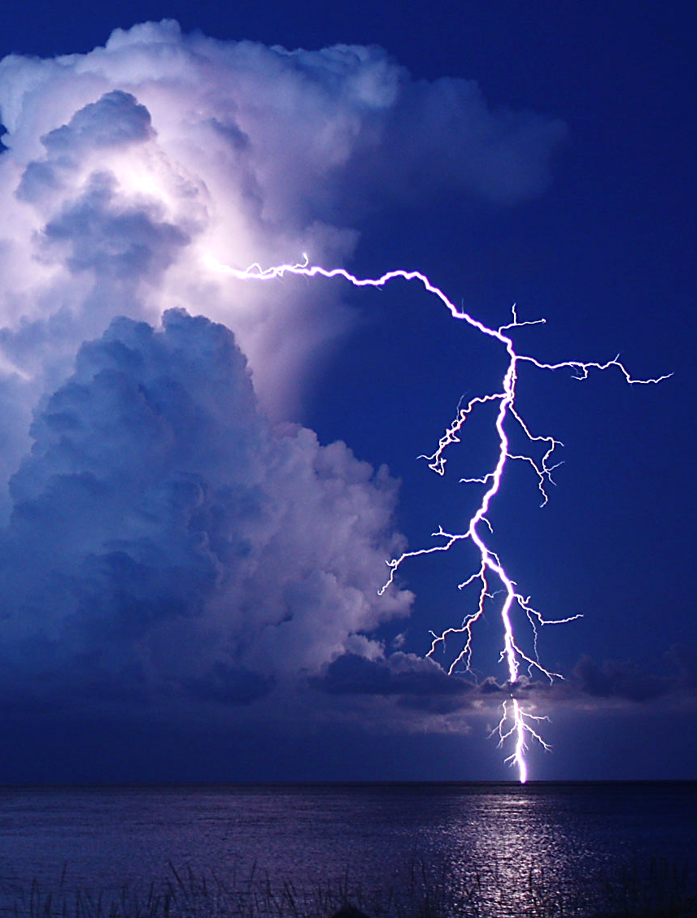
El examen final
Job 38.34-41
38:34–38. Dios también humilló a Job señalando su incapacidad de ordenar a las nubes que dieran lluvia o de enviar los relámpagos (cf. v. 24).
En el v. 36, que es difícil de trad., la palabra corazón tal vez pudiera trad. “capas de nubes” y espíritu como “fenómenos celestes”.
40

Slide 41
El examen final
Job 38.34-41
Si se aceptan esas traducciones, se apegaría a la práctica divina de usar en este capítulo personificaciones para hablar de la naturaleza inanimada.
Parece que las nubes y relámpagos actúan como si tuvieran inteligencia propia.
41

Slide 42

El examen final
Job 38.34-41
Dios da al hombre inteligencia, pero aun con toda su sabiduría, no puede calcular el número de nubes ni hacer que los odres (pieles animales que se usaban para guardar agua) de los cielos, i.e., las nubes, se inclinen y hagan caer la lluvia para humedecer el polvo … y los terrones que se han pegado unos con otros.
42

Slide 43
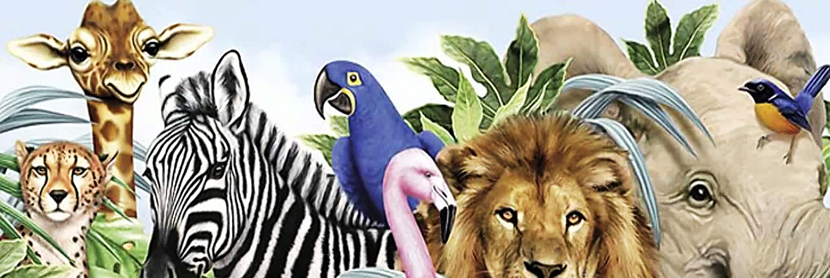
El examen final
Job 38.34-41
Los doce animales que se describen entre 38.39 y 39.30 —seis bestias, cinco aves y un insecto—todos muestran el genio creativo y cuidado providencial de Dios.
43

Slide 44

El examen final
Job 38.34-41
Es muy adecuado que la lista comience con el león, el rey de la selva, y termine con el comentario del águila, la reina de las aves (sin embargo, es posible que el comentario acerca del águila se refiera más bien al gavilán o al buitre; V. el comentario de 39:27).
44

Slide 45
El examen final
Job 38.34-41
La incompetencia e ignorancia de Job se aprecian en que era incapaz de alimentar a los dos primeros animales (38:39–41), no conocía cómo nacen los hijos (de los siguientes dos, 39:1–4), no podía librar ni domar (a los siguientes dos de 39:5–12), no les proporcionó sus hábitos extraños (a los dos que se mencionan en 39:13–25) ni les dio su capacidad de volar (a los últimos dos (39:26–30).
45

Slide 46
El examen final
Job 38.34-41
Se podría pensar que los animales, que están bajo la potestad del hombre, podrían ser cuidados y controlados por él.
Pero Dios demostró a Job que era inferior, en algunas cosas, aun al reino animal.
46

Slide 47
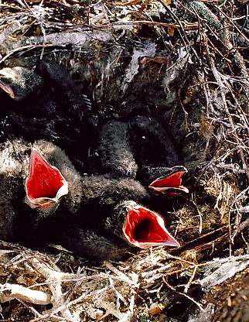
El examen final
Job 38.34-41
Leones y cuervos. 38:39–41.
Por su propia seguridad, Job se mantenía alejado del león, y no se atrevía a cazar su presa.
Tampoco podía dar al cuervo su alimento, aunque sus polluelos a menudo son abandonados por sus padres.
Job no podía alimentar a los animales salvajes.
47

Slide 48
El examen final
Job 38.34-41
Por lo tanto, puesto que Dios se preocupa de ellos (Jesús dijo que los cuervos son alimentados por Dios, Lucas 12:24), que son de menos valor que los humanos, ¿cómo podía desatender a la gente?
48

Slide 49
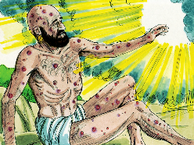
Aplicaciones
Debemos reconocer que el ser humano es finito; Dios es infinito.
  No debemos tratar de descifrar los misterios de Dios, que nos son ocultos.
  Demos gracias a Dios por su grandeza.
49

Slide 50
Aplicaciones
El orden en la creación da testimonio de un Ser supremo que ha organizado todo para funcionar en un diseño divino perfecto.
  La complejidad del cuerpo humano y la forma coordinada en que funcionan todos los órganos despierta en nosotros el sentido de reverencia hacia Dios.
50

Slide 51
Aplicaciones
Dios que se encarga de mantener toda su creación en funcionamiento perfecto, se interesa en los detalles más minuciosos de nuestra vida.
  Tomó el tiempo para hablarle a Job y a sus amigo, así como hoy lo hace con nosotros.
51

Slide 52
Bibliografía
Carson, D., France, R., Motyer, J., & Wenham, G. (2000, c1999). Nuevo comentario Bíblico : Siglo veintiuno (electronic ed.) (Lc 6.20-26). Miami: Sociedades Bı́blicas Unidas.
Douglas, J.D. Nuevo Diccionario Bíblico : Primera Edición. Miami: Sociedades Bíblicas Unidas, 2000.
LBLA Mapas, electronic ed. La Habra, CA: Foundation Publications, Inc., 2000.
Lockward, Alfonso. Nuevo Diccionario De La Biblia. Miami: Editorial Unilit, 2003.
Mapas De La Biblia Caribe, electronic ed. Nashville: Editorial Caribe, 2000, c1998.
Martínez, Mario, et al, eds. El Expositor Bíblico: La Biblia, Libro por Libro, Maestros de jóvenes y Adultos, Volumen 2, 5nta Ed. El Paso, Texas: Casa Bautista de Publicaciones, 2007, c1995.
Nelson, Wilton M. y Juan Rojas Mayo, Nelson Nuevo Diccionario Ilustrado De La Biblia, electronic ed. Nashville: Editorial Caribe, 2000, c1998.
Vine, W.E. Vine Diccionario Expositivo De Palabras Del Antiguo Y Del Nuevo Testamento Exhaustivo, electronic ed. Nashville: Editorial Caribe, 2000, c1999.
Walvoord, J. F., & Zuck, R. B. (1996). El conocimiento bíblico, un comentario expositivo: Antiguo Testamento, tomo 1: Génesis-Números (125). Puebla, México: Ediciones Las Américas, A.C.
Carro, D., Poe, J. T., Zorzoli, R. O., & Editorial Mundo Hispano (El Paso, T. (1993-). Comentario bı́blico mundo hispano Exodo (1. ed.) (26). El Paso, TX: Editorial Mundo Hispano.
Wiersbe, W. W. (1995). Bosquejos expositivos de la Biblia: Antiguo y Nuevo Testamento (electronic ed.). Nashville: Editorial Caribe.
MacDonald, W. (2004). Comentario Bíblico de William MacDonald: Antiguo Testamento y Nuevo Testamento (46). Viladecavalls (Barcelona), Espa±a: Editorial CLIE. φ
Platt, Alberto T. Estudios Bı́blicos ELA: Para que creáis (Juan). Puebla, Pue., México: Ediciones Las Américas, A. C., 1995. Print.
Gillis, C. (1991). El Antiguo Testamento: Un Comentario Sobre Su Historia y Literatura, Tomos I-V (╔x 14.21). El Paso, TX: Casa Bautista De Publicaciones.
Hendriksen, William. Comentario al Nuevo Testamento: El Evangelio según San Juan. Grand Rapids, MI: Libros Desafío, 1981. Print.
Bartley, James et al. Comentario bı́blico mundo hispano: Job. 1. ed. El Paso, TX: Editorial Mundo Hispano, 2004. Print.
Cevallos, Juan Carlos. Comentario Bφblico Mundo Hispano tomo 7: Juan Carlos Cevallos y Rubén O Zorzoli.; editores generales, Juan Carlos Cevallos y Rubén O Zorzoli. El Paso, TX: Editorial Mundo Hispano, 2005. Print.
  http://www.dsmedia.org/resources/illustrations/sweet-publishing/john
52
Notes:
52

Slide 53
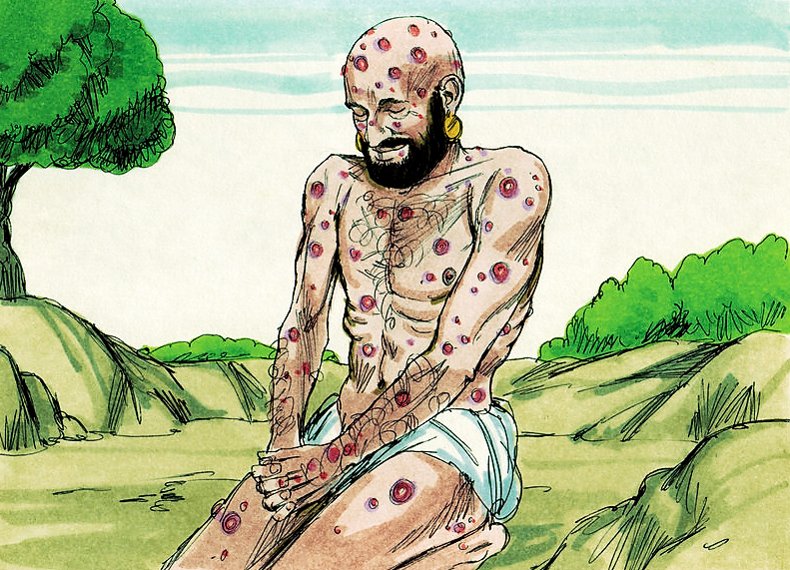
Job Reconoce el Poder de Dios (Job 40.3 – 42.17)
2 de septiembre de 2014
Próximo Estudio
La Biblia Libro por Libro, CBP®
Iglesia Bíblica Bautista de Aguadilla

Slide 54


